Slide 1
TEAM-4
Cucumber UI Test Projesi
Batch 171
2023

Slide 2
Takım Üyeleri
Murat YAMAN
Team Lead
Defne BAYRAM
Mentör
Arda ÜLGÜ
Jira Sorumlusu
Gülce ÇELİK
Framework
Hatice TÜRKMEN
Github Sorumlusu
Zülal YILDIZ
İletişim Sorumlusu
Yasemin BİLGİÇ
Döküman ve Toplantı Kayıt
Sorumlusu
Mehmet Ali Dağalan
Zoom Sorumlusu
Aslıhan ALTINTOP
Google Doküman
Buğra HAN
Scrum Master

Slide 3




Proje Öncesi Hazırlıklar

Slide 4
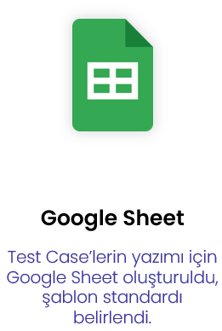


Proje Öncesi Hazırlıklar

Slide 5
02. Cucumber Framework Package ve Class’lar
İÇERİK
01. Jira
User Story paylaşımı
Test Case yazımı
04. Otomasyon
Kodlama süreci
Örnek testler
05. Raporlama
Rapor oluşturma
03. GitHub
Planlama süreci
Kullanım süreci
Conflictler

Slide 6

Jira
Sprint Takvimi
Sprint 24 Eylül tarihinde saat 21.00’da başlatıldı
Sprint 3 Ekim tarihinde saat 23:00’te kapatıldı

Slide 7

Jira
User Story Paylaşımı
Test Case Yazımı
225 Tane Test Case
17 Tane Bug
6 Tane Kozmetik Hata

Slide 8
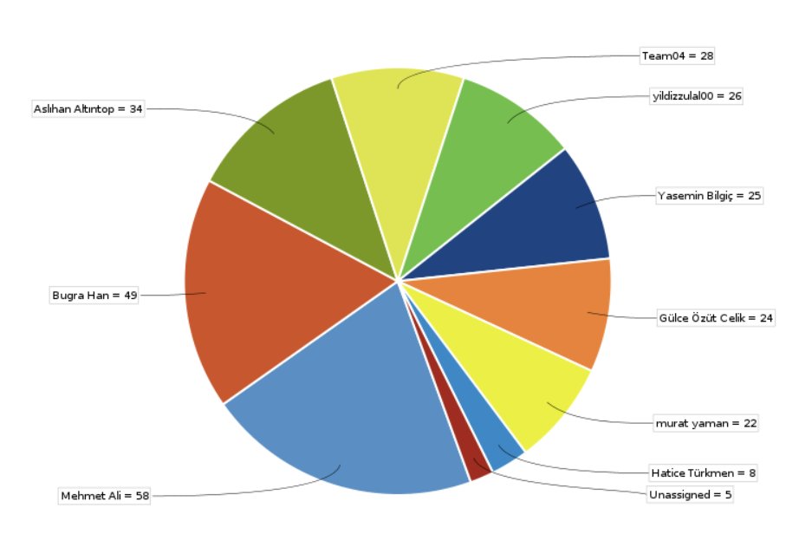
Jira
Assignee Grafiği

Slide 9
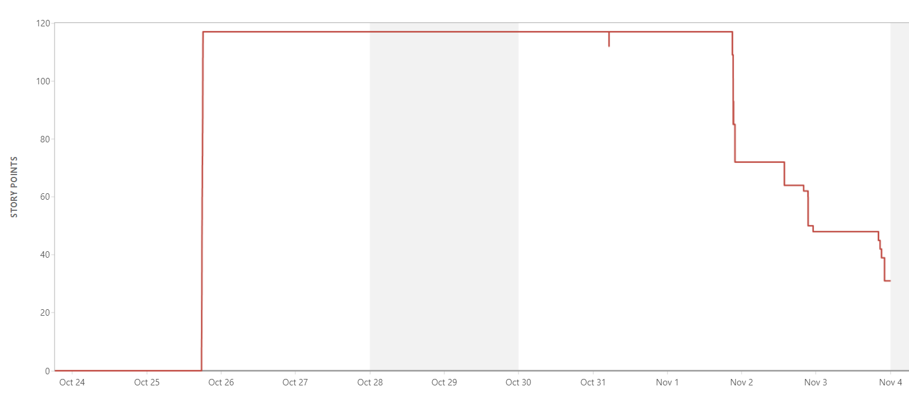
Jira
Burndown Grafiği

Slide 10
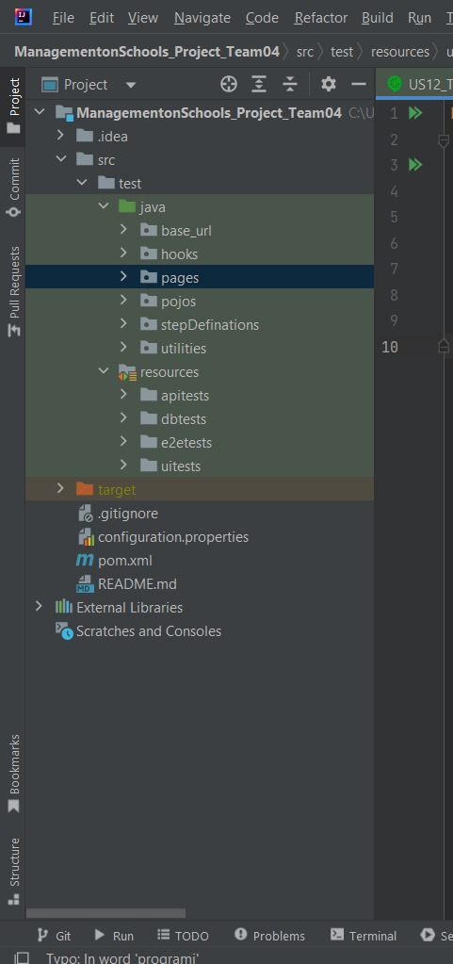
Cucumber Framework
pages Package
Web sayfalarına ait class’lar
hooks Package
Hooks class
runners Package
Runner class
stepdefinitions Package
Page Stepdefinition class’ları
utilities Package
ConfigReader, Driver, ReusableMethods class’ları
resources
features
configuration.properties

Slide 11




Cucumber Framework
pom.xml Dependencies

Slide 12


GitHub
Framework Repository’ye yüklendi.
Planlama yapıldı.
Kullanım kılavuzu paylaşıldı.
Sıkıntı yaşayanlara yardımcı olundu.
Push ve Pull saatleri belirlendi.
Repository oluşturuldu.

Slide 13
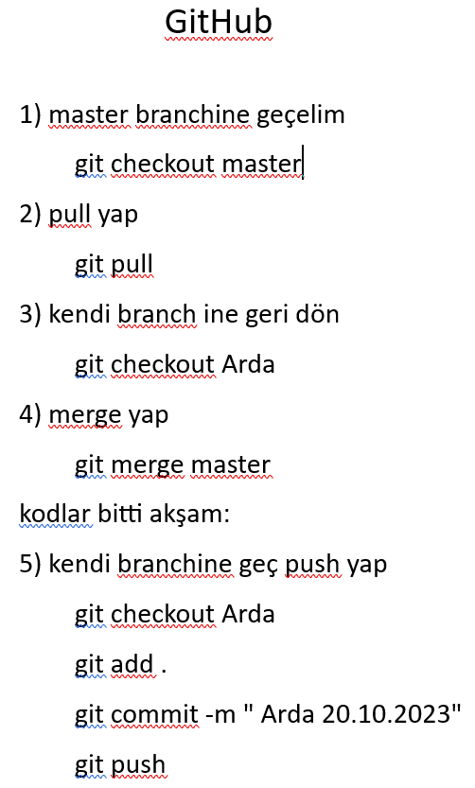

Slide 14
Otomasyon
Kodlama süreci
Örnek testler
US01 - Test Case 03 (Pass)
US01 - Test Case 06 (Pass)
US01 - Test Case 10 (Fail)

Slide 15
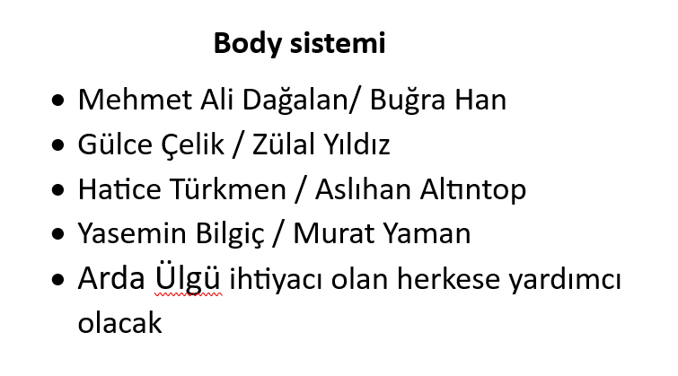
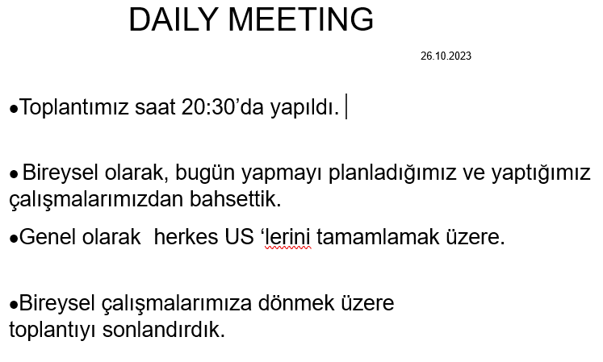
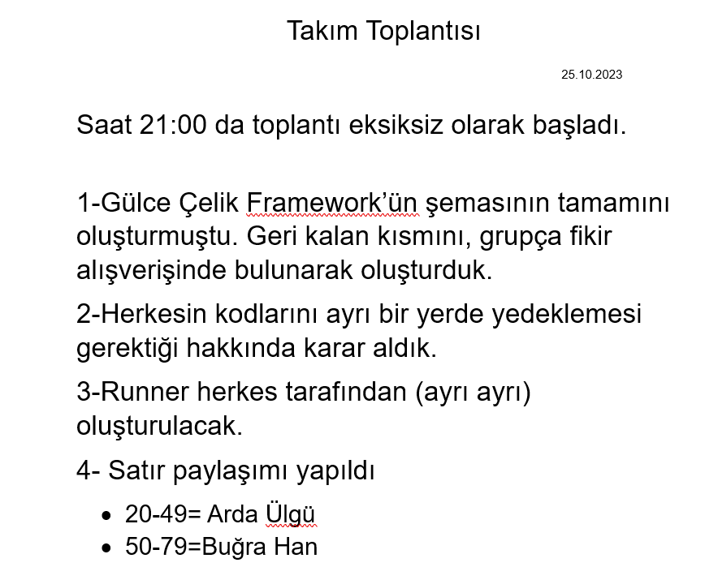
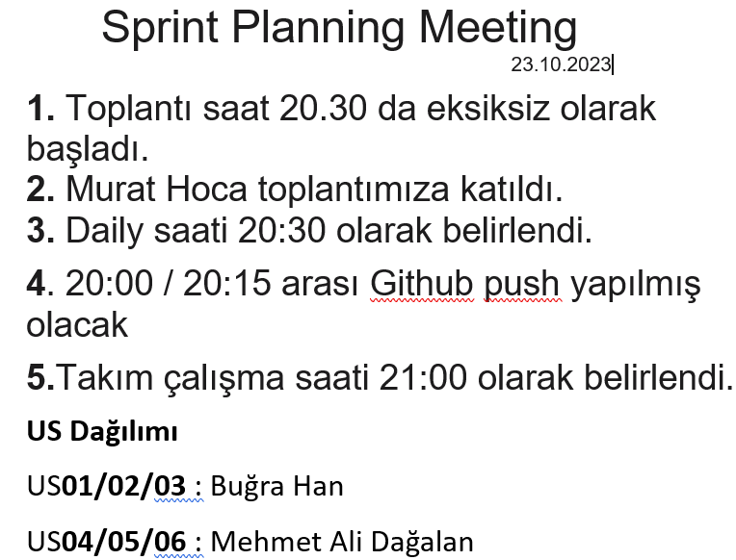

Slide 16
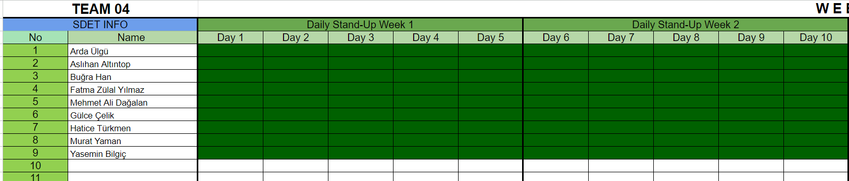
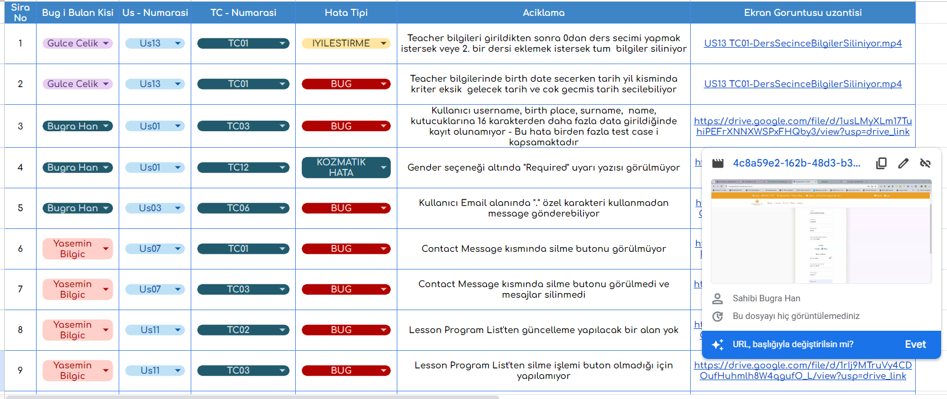

Slide 17

TEŞEKKÜRLER

